Slide 1
בניית רובוט
מאת Arvind and Sanjay Seshan

Slide 2
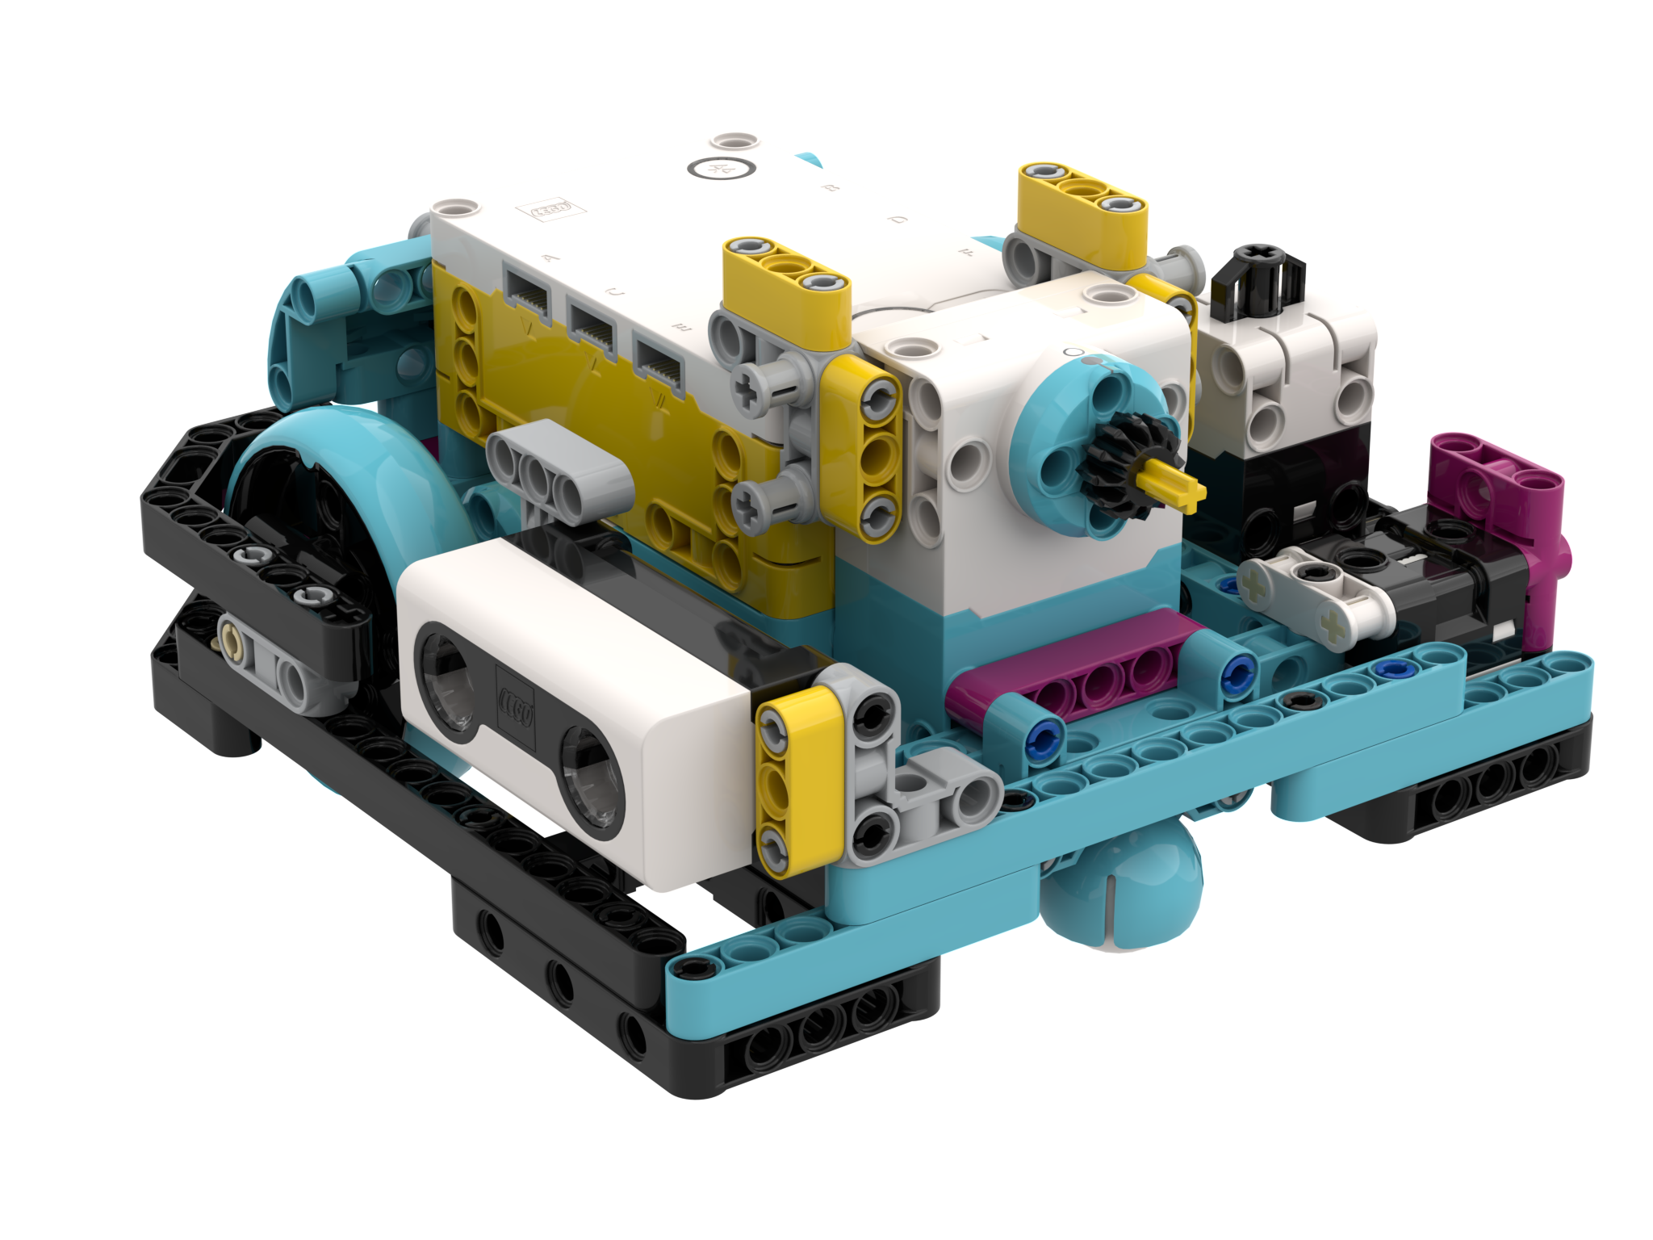
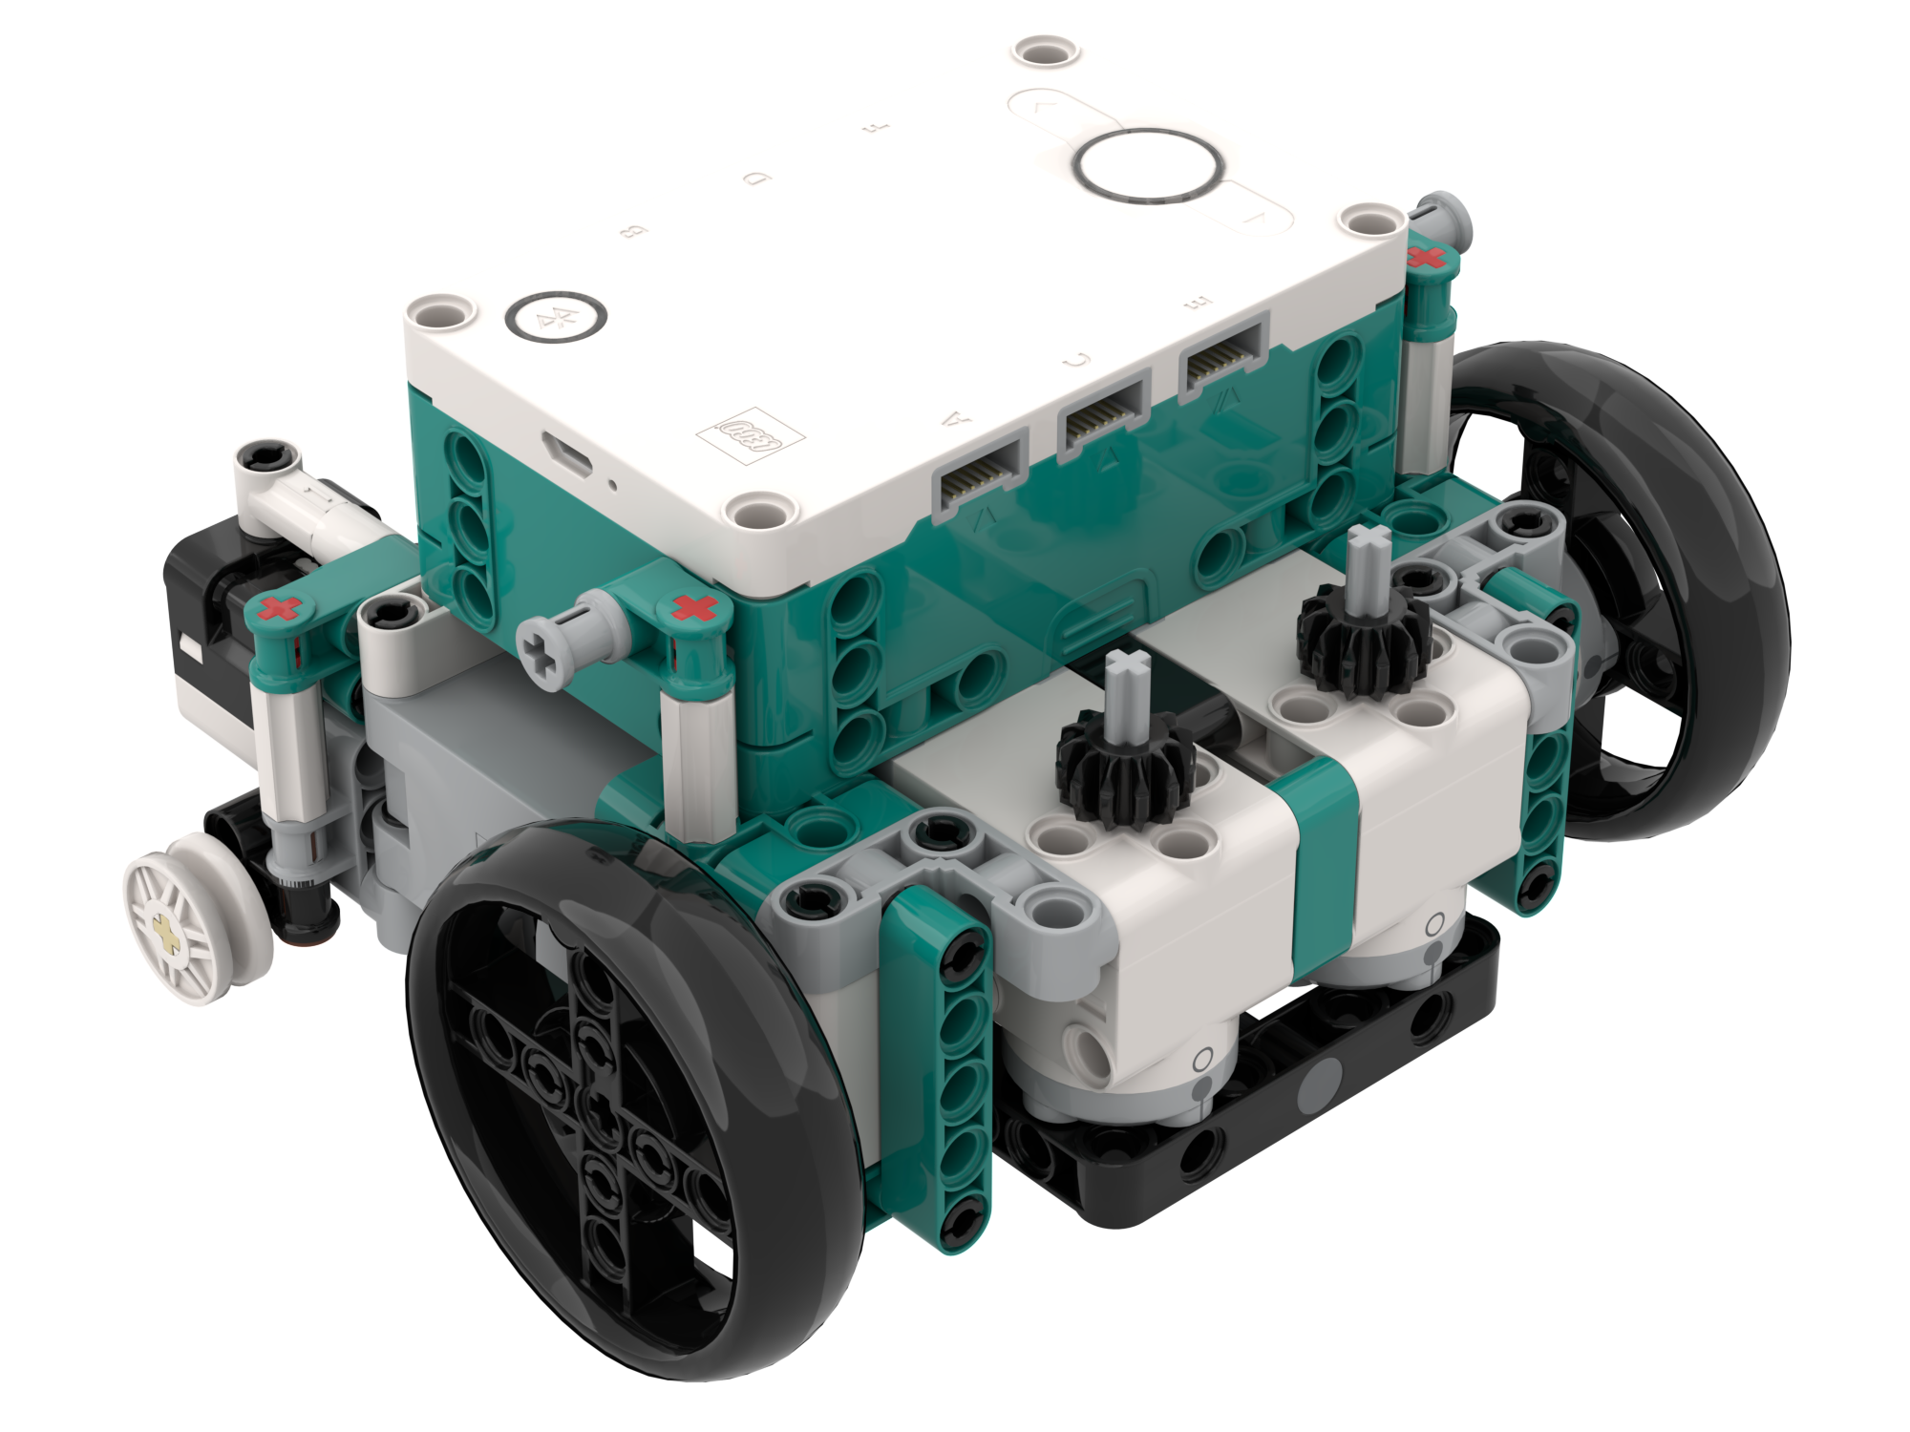
רובוט שיכול לנסוע
לשיעור הזה, רובוט עם שני מנועים לנסיעה יהיה אידאלי. תוכלו להוסיף עוד מנועים אם תרצו
תוכלו למצוא הוראות בניה לכל הרובוטים שהמוצגים כאן ועוד באתר https://primelessons.org/en/ בקטגורית robot designs
בעתיד, יתווספו עוד רובוטים לאתר
לא משנה באיזה רובוט אתם משתמשים, שימו לב לחיבורי המנועים של הרובוט באתגרים ובפתרונות המוצגים במצגת
Droid Bot IV (SPIKE Prime)
Droid Bot M (Robot Inventor)

Slide 3
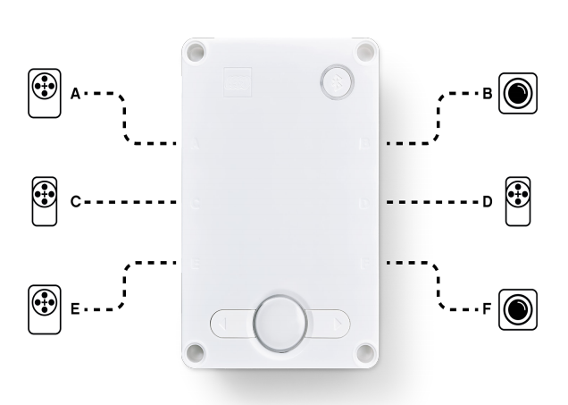
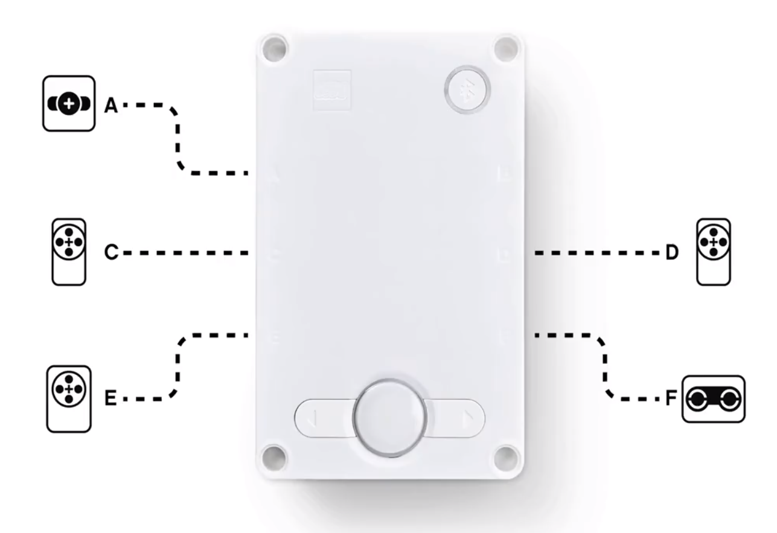
רובוט ההדגמה: DROID BOT 4
Droid Bot 4 הוא רובוט הלימוד שלנו
הוא מורכב אך ורק מחלקים שנמצאים בערכה הבסיסית של Spike Prime
כל החיישנים נבחרו בשביל להתאים לשיעורים האלה
גודל הגלגל הוא 56 מילימטר, וכבלים שלו מסודרים כמו בסרטוט למטה
הוראות הבניה שלו נמצאות באתר
הסידור של Droid Bot 4

Slide 4
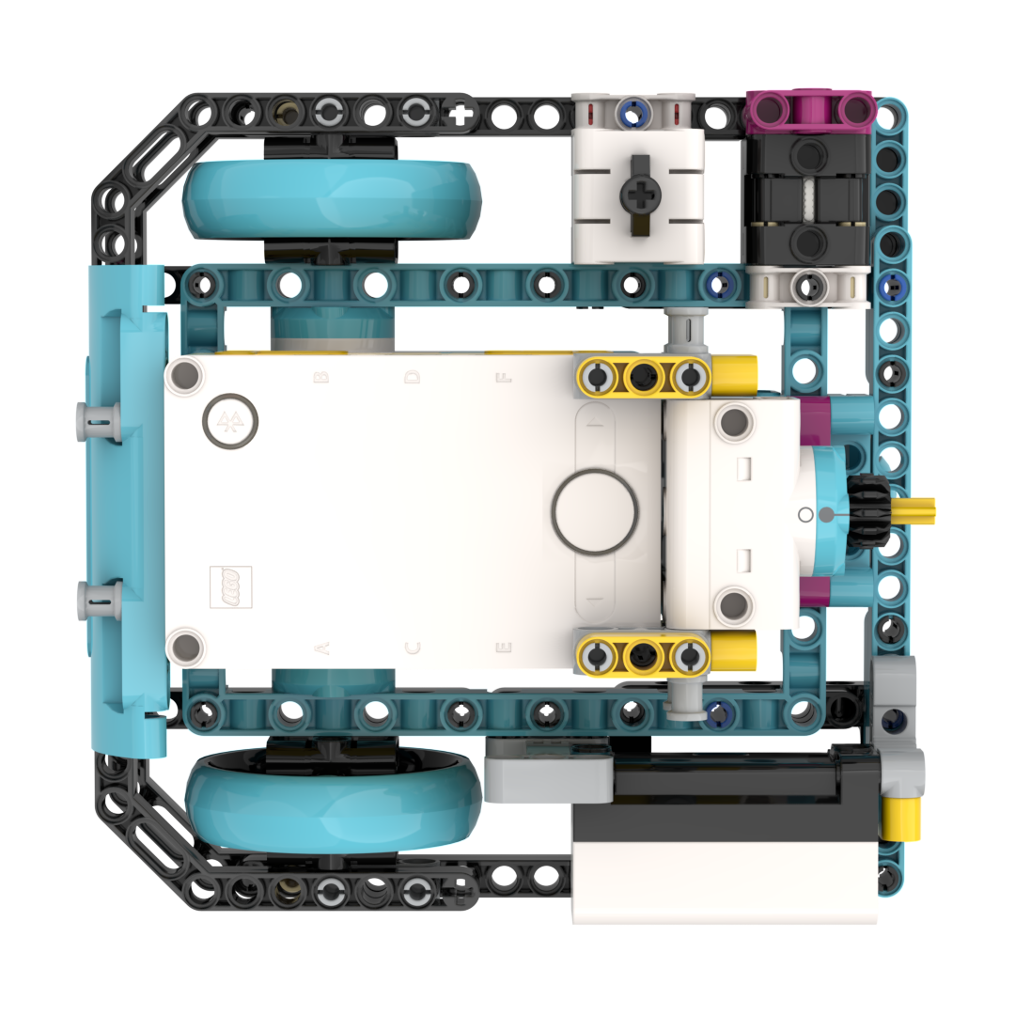
מדריך סידור הכבלים של DROID BOT 4
A: מנוע בינוני
F: חיישן כוח
B: חיישן אור
D: מנוע גדול
E: מנוע בינוני
C: חיישן מרחק

Slide 5
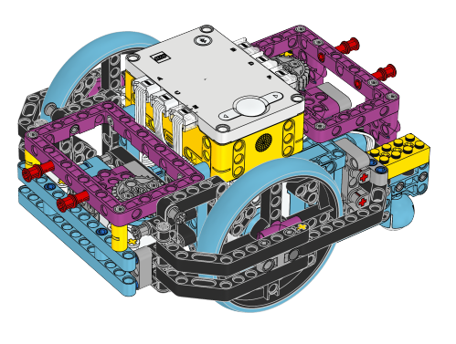
ADVANCED DRIVING BASE – בסיס נסיעה מורכב ADB
אתם יכולים להשתמש גם בבסיס הנסיעה המורכב (נקרא לו בקיצור ADB)
בשביל לבנות אותו, תצטרכו את SPIKE Prime Set (45678) וגם את the SPIKE Prime Expansion Set (45680)
הוראות לבניה שלו נמצאות באתר של לגו https://education.lego.com/en-us/lessons/prime-competition-ready/assembling-an-advanced-driving-base
שימו לב, בשביל להשתמש בADB בשיעורים שלנו, תצטרכו לנתק חלק מהחיבורים שלו, ולהתאים אותם לחיבורים של Droid Bot 4
חיישני הצבע על הADB לא מסודרים בצורה יעילה במיוחד. נסביר על זה עוד בשקופית הבאה
ADB Default settings

Slide 6
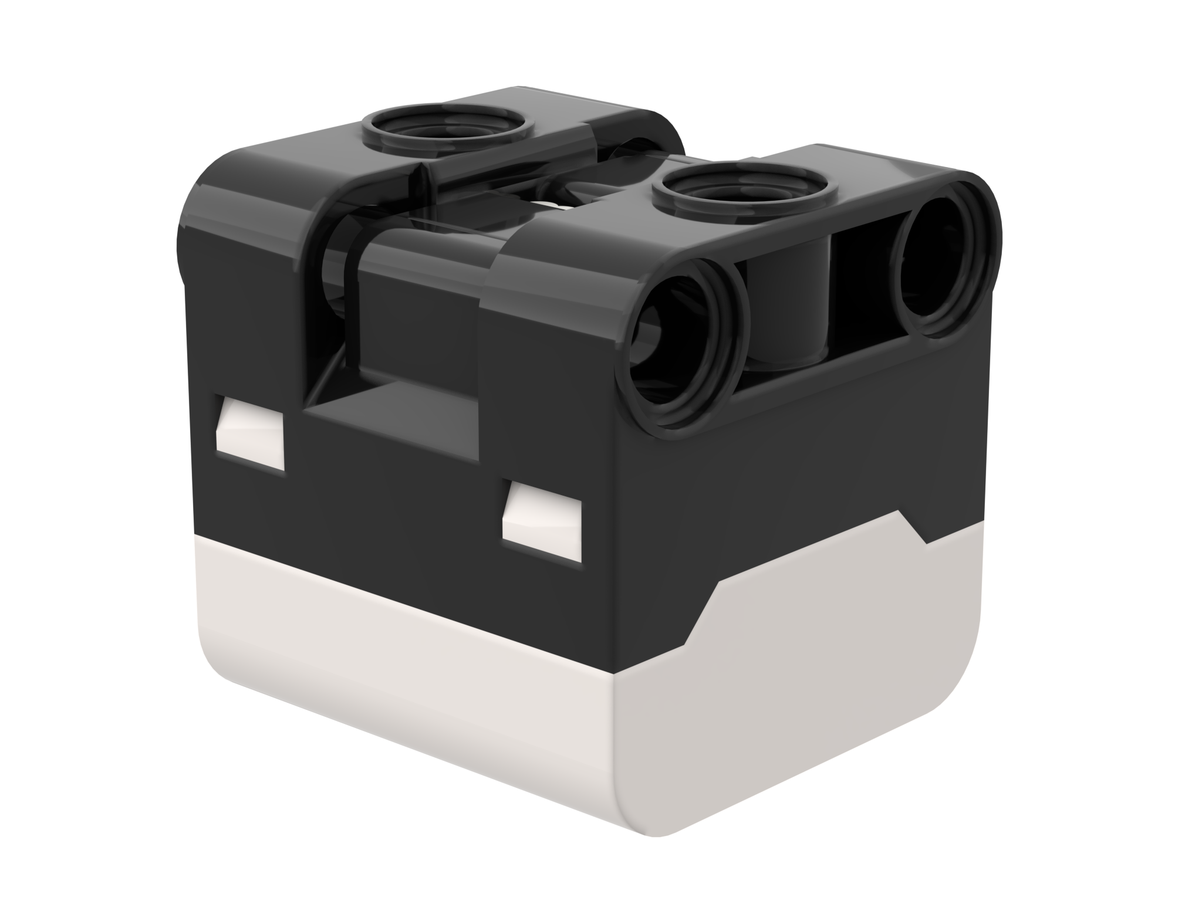
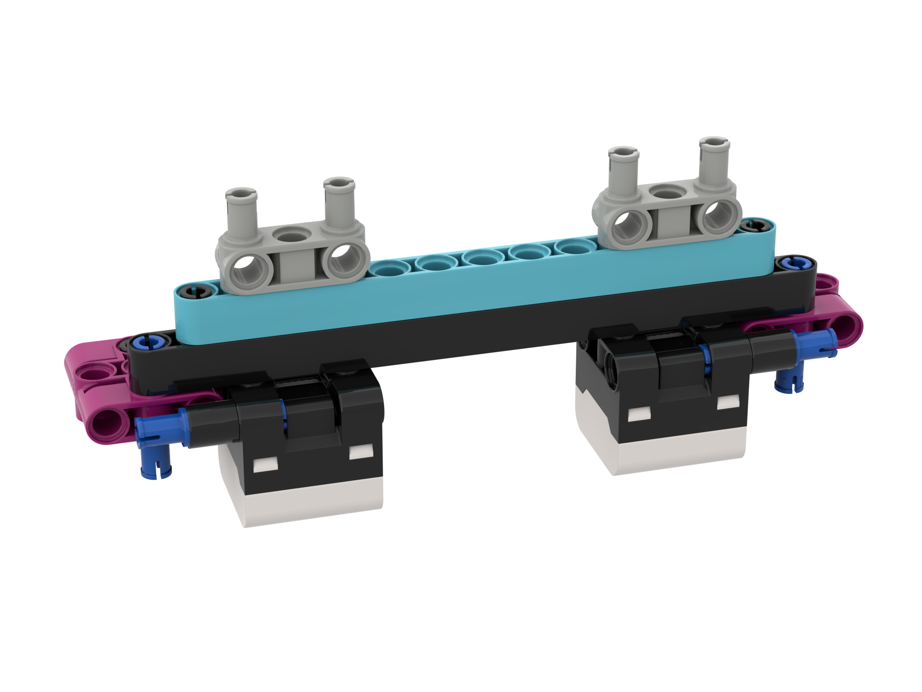
מיקום חיישני האור
בשביל להשתמש בחיישני האור של הADB ב"מצב צבע" תצטרכו לשנות את המבנה שלו
המיקום, לפי ההוראות, של חיישני האור נמוך מדי, ולכן מקשה על זיהוי צבעים שחורים, גם אם השחור מגיע מנייר דבק צבעוני, וגם אם הוא חלק מהמפה של הFLL
המיקום של חיישני האור הוא 8 מילימטר מהרצפה, אך לפי המדריך הרשמי של לגו, המקום האוםטימלי לחיישני האור הוא 16 מילימטר מהרצפה
הפתרון הוא לעלות את חיישני האור כך שיהיו רחוקים יותר מהרצפה. תוכלו לראות דוגמא לזה באתר שלנו - https://primelessons.org/en/RobotDesigns.html בקטגוריה שינויים לADB: “ADB Modified –SPIKE Prime”
16mm
2M (2 LEGO Modules)

Slide 7



קרדיטים
המצגת נוצרה על ידי Arvind and Sanjay Seshan עבור Prime Lessons.
המצגת תורגמה לעברית ע"י FRC D-Bug #3316 וקבוצות ה-FLL של עירוני ד' תל-אביב #285 ++D ו-DGITAL #1331
ניתן למצוא שיעורים נוספים באתר
www.primelessons.org
This work is licensed under a Creative Commons Attribution-NonCommercial-ShareAlike 4.0 International License.

